Slide 1


Desenvolvimento e Resultados Parciais
Leonardo Becker da Luz
Curso de Pós-Graduação do INPE
Engenharia e Tecnologia Espaciais Área de Concentração
Engenharia e Gerenciamento de Sistemas Espaciais

Slide 2
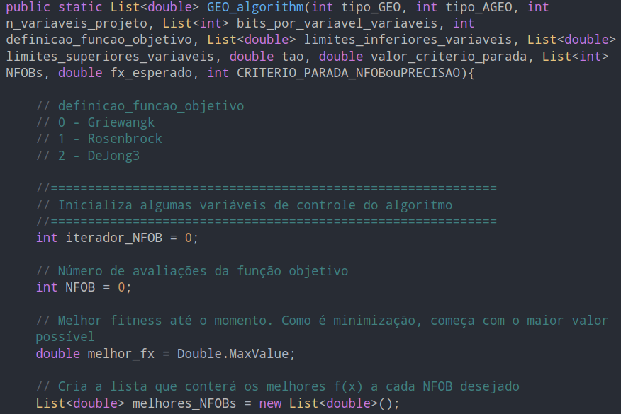
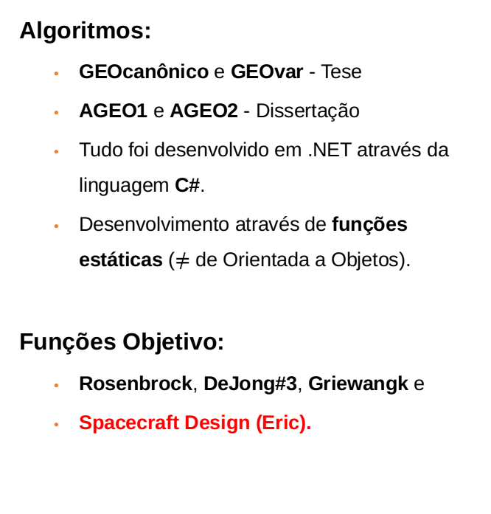
Desenvolvimento
Algoritmos:
GEOcanônico e GEOvar - Tese
AGEO1 e AGEO2 - Dissertação
Tudo foi desenvolvido em .NET através da linguagem C#.
Desenvolvimento através de funções estáticas ($≠$ de Orientada a Objetos).
Funções Objetivo:
Rosenbrock, DeJong#3, Griewangk e
Spacecraft Design (Eric).

Slide 3
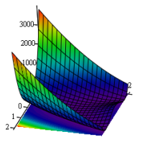
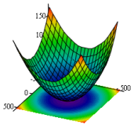
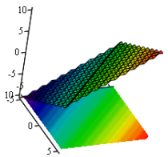
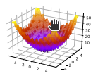
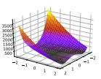
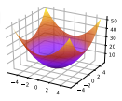
Execuções e Funções Avaliadas
- Rosenbrock (F2 na Tese e F2 na Dissertação)
- Griewangk (F5 na Tese e F3 na Dissertação)
- DeJong#3 (F3 na Tese)
- Ackley
- Restringin (F6 na Tese e F4 na Dissertação)
- Schwefel

Slide 4

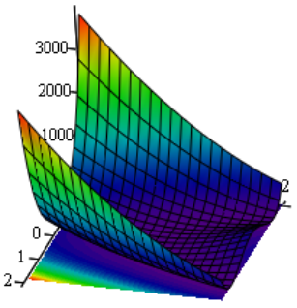
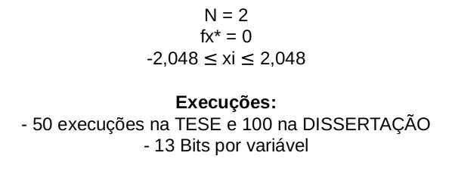
Rosenbrock
Função contínua, não separável e unimodal. Embora apresente apenas um mínimo, este localiza-se dentro de um vale longo, estreito e de formato parabólico aplanado tornando a convergência para o mesmo difícil. Conhecida como função Rosenbrock ou função F2 DeJong #2
N = 2
fx* = 0
-2,048 $≤$ xi $≤$ 2,048
Execuções:
- 50 execuções na TESE e 100 na DISSERTAÇÃO
- 13 Bits por variável

Slide 5
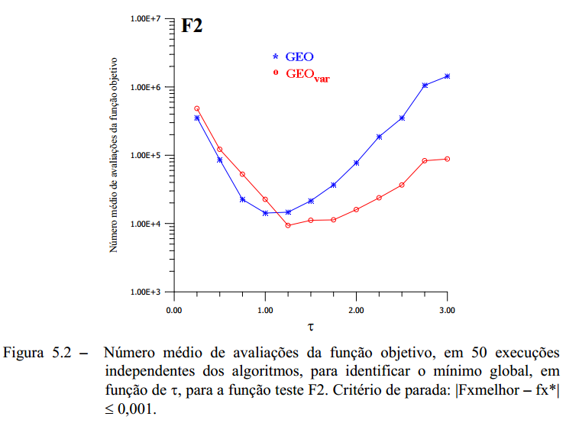
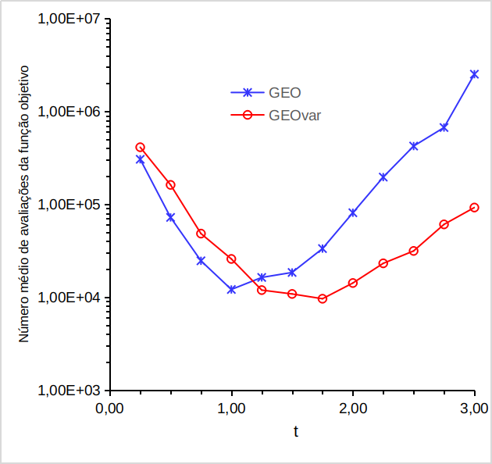
Rosenbrock
TESE: Variando τ

Slide 6
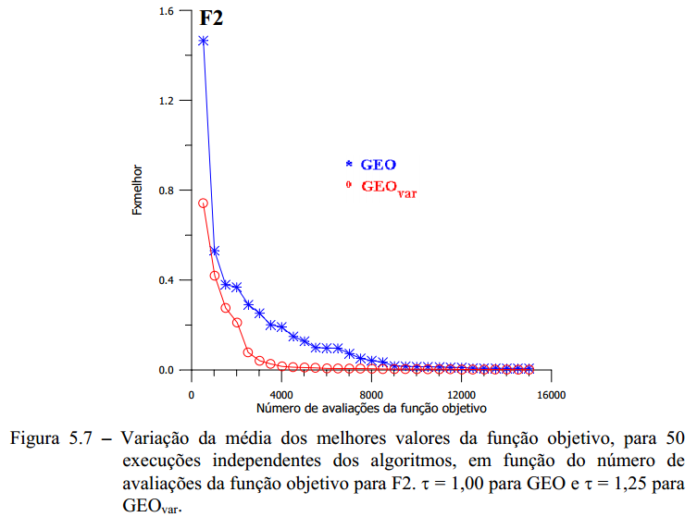
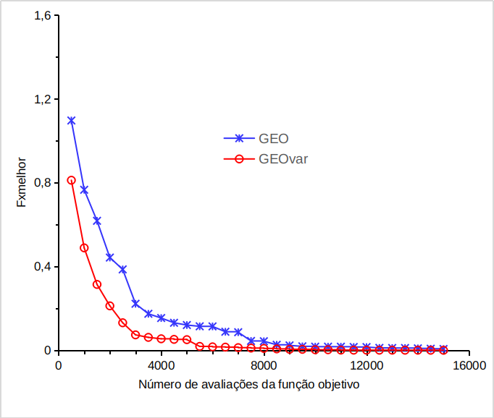
Rosenbrock
TESE: GEO (τ=1.0) e GEOvar (τ=1.25)

Slide 7
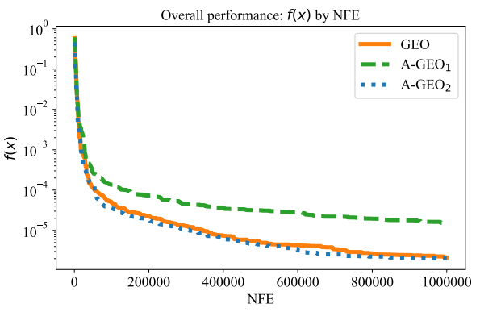
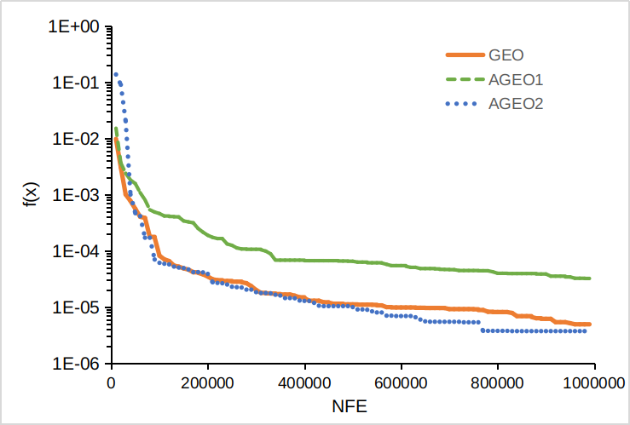
Rosenbrock
DISSERTAÇÃO: GEO(τ=1.0), AGEO1 e AGEO2
Leonardo Becker da Luz

Slide 8
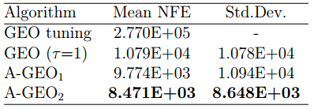
Rosenbrock
DISSERTAÇÃO: GEO (τ=1.0), AGEO1 e AGEO2
Leonardo Becker da Luz

Slide 9
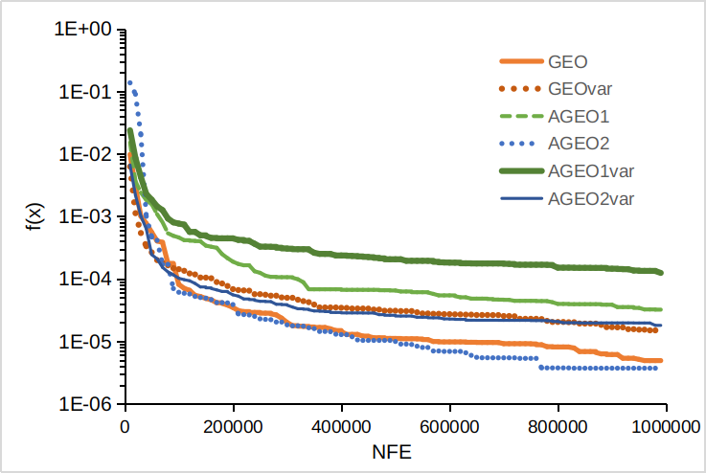
Rosenbrock
Gráfico proposto: GEO, GEOvar, AGEO1, AGEO2, AGEOvar1, AGEOvar2
Leonardo Becker da Luz

Slide 10

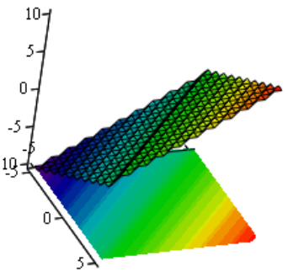
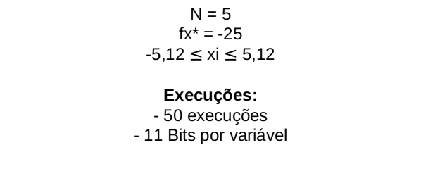
DeJong#3
Função descontínua. Nesta função o valor de xi é arredondado para o inteiro mais próximo. Conhecida como função DeJong #3.
N = 5
fx* = -25
-5,12 $≤$ xi $≤$ 5,12
Execuções:
- 50 execuções
- 11 Bits por variável

Slide 11
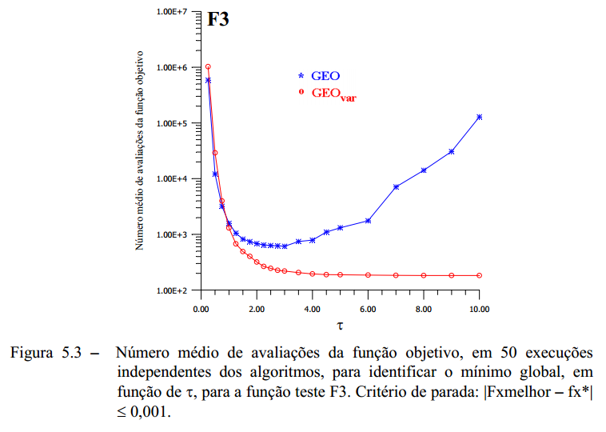
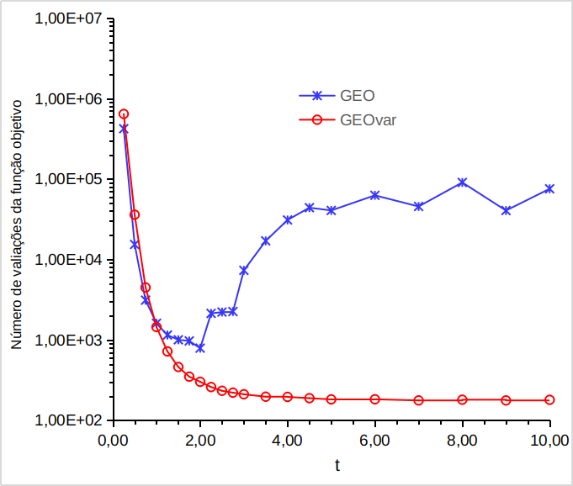
DeJong#3
TESE: Variando τ

Slide 12
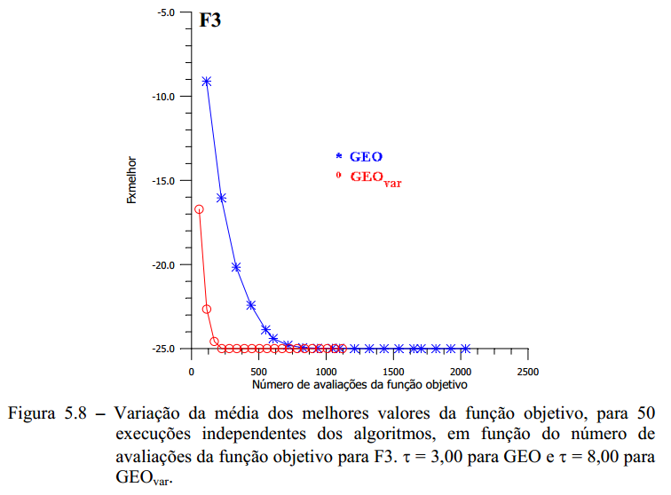
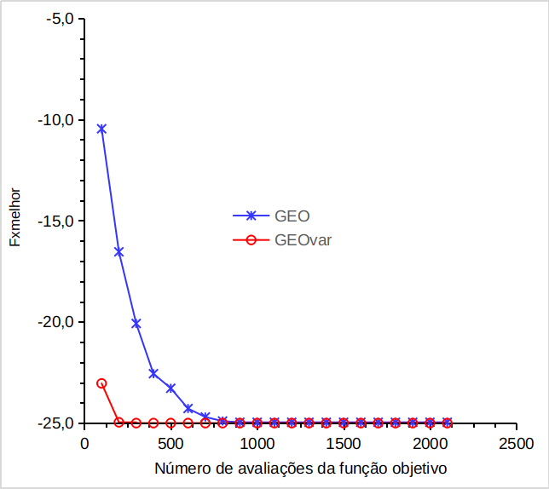
DeJong#3
TESE: GEO (τ=3.0) e GEOvar (τ=8.0)
Leonardo Becker da Luz

Slide 13
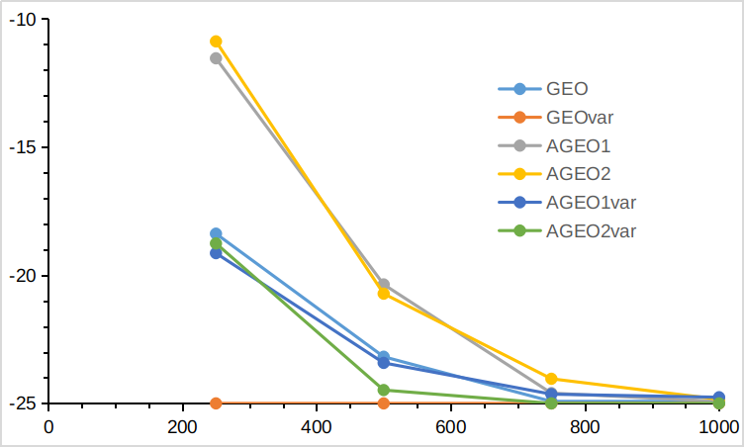
DeJong#3
Gráfico proposto: GEO, GEOvar, AGEO1, AGEO2, AGEOvar1, AGEOvar2
Leonardo Becker da Luz

Slide 14

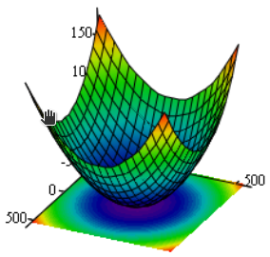
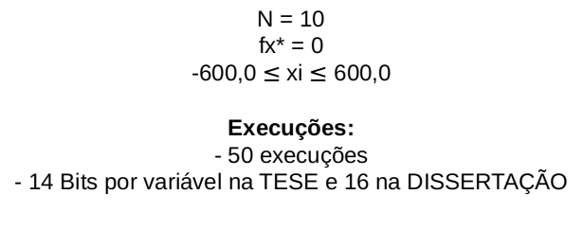
Griewangk
Função extremamente multimodal, não separável. Conhecida como Função Griewangk. Abaixo a superfície da mesma é apresentada como vista em três escalas.
N = 10
fx* = 0
-600,0 $≤$ xi $≤$ 600,0
Execuções:
- 50 execuções
- 14 Bits por variável na TESE e 16 na DISSERTAÇÃO

Slide 15
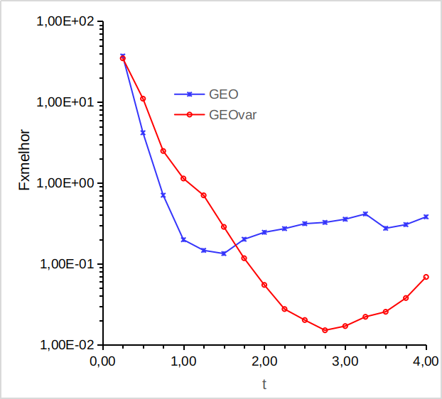
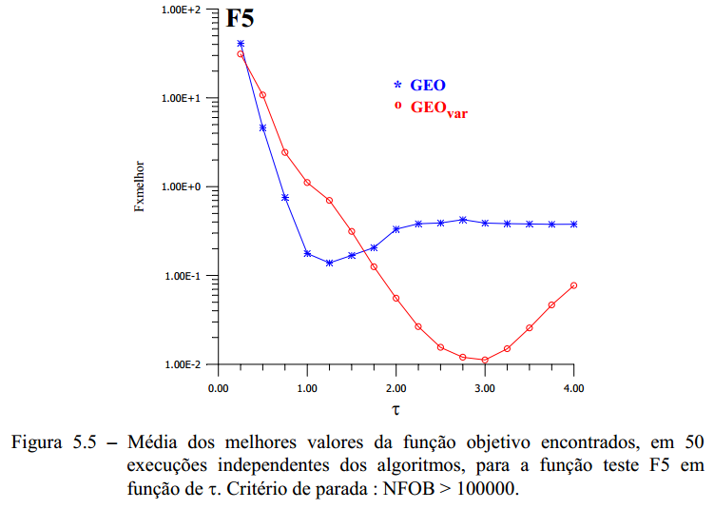
Griewangk
TESE: Variando τ

Slide 16
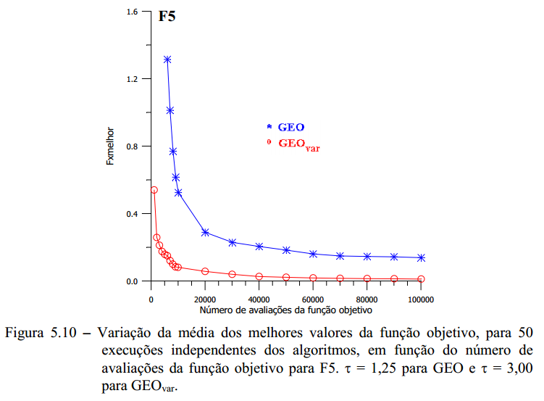
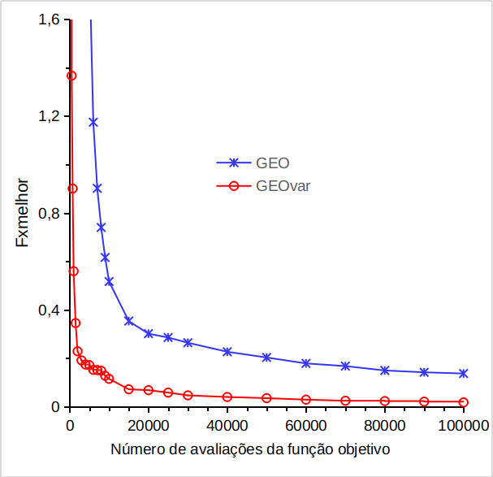
Griewangk
TESE: GEO (τ=1.25) e GEOvar (τ=3.0)

Slide 17
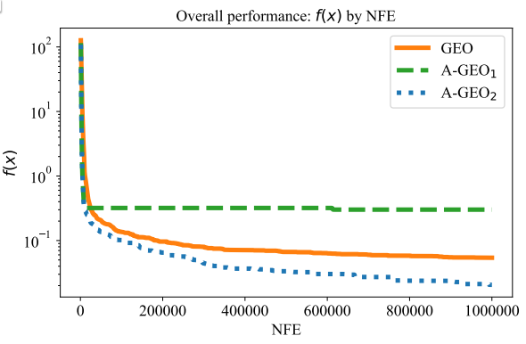
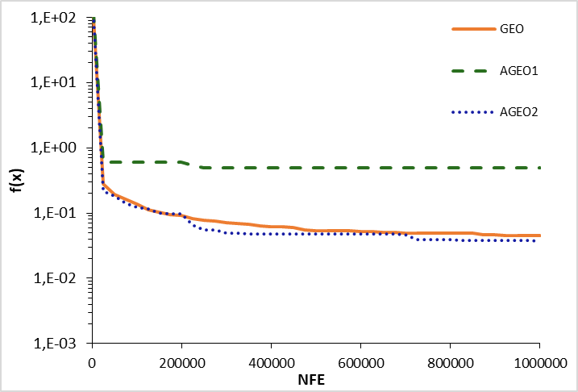
Griewangk
DISSERTAÇÃO: GEO (τ=1.25), AGEO1 e AGEO2
Leonardo Becker da Luz

Slide 18
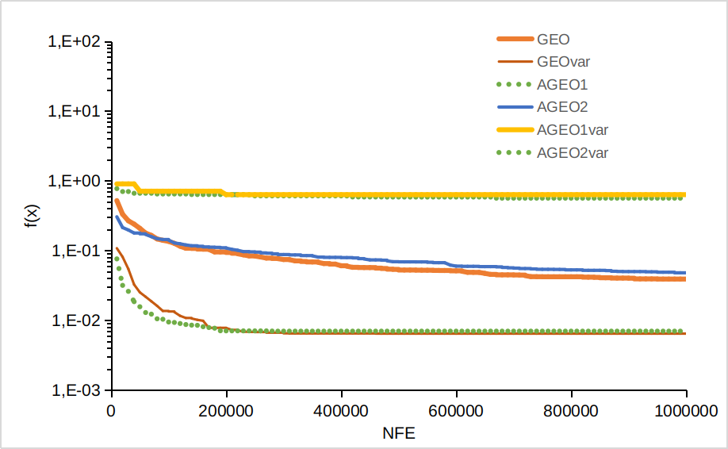
Griewangk
Gráfico proposto: GEO, GEOvar, AGEO1, AGEO2, AGEOvar1, AGEOvar2
Leonardo Becker da Luz

Slide 19

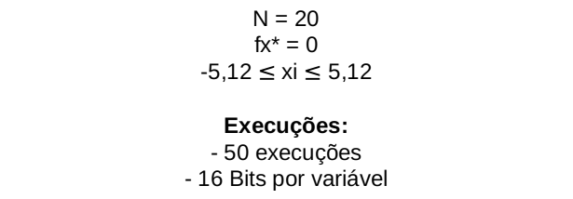
Rastringin
Não linear, separável e com múltiplos mínimos locais distribuídos regularmente. Conhecida como função Rastringin.
N = 20
fx* = 0
-5,12 $≤$ xi $≤$ 5,12
Execuções:
- 50 execuções
- 16 Bits por variável

Slide 20
Restringin
Leonardo Becker da Luz

Slide 21
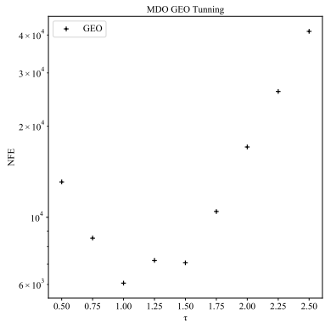
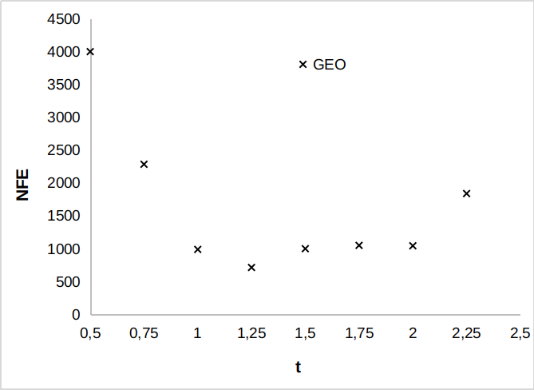
Reprodução de Resultados da Dissertação
Spacecraft Design $→$ Variando τ
Leonardo Becker da Luz

Slide 22
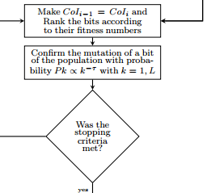
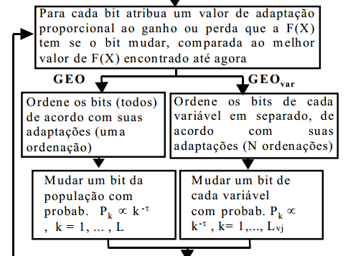
AGEOvar
União de aspectos dos AGEO1 e AGEO2 com o ranking e flip do GEOvar
AGEO + GEOvar

Slide 23
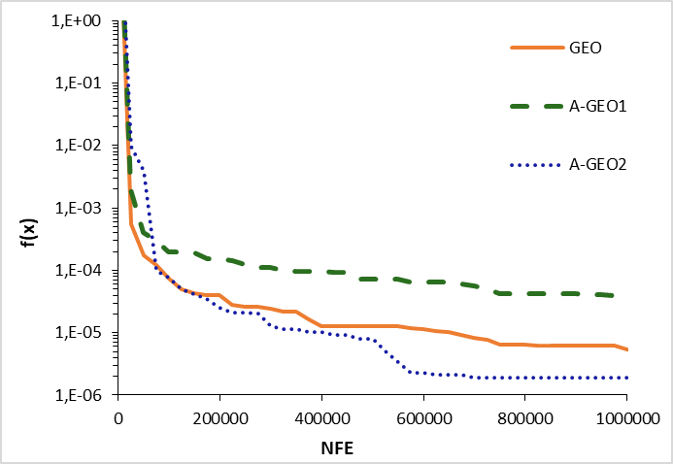
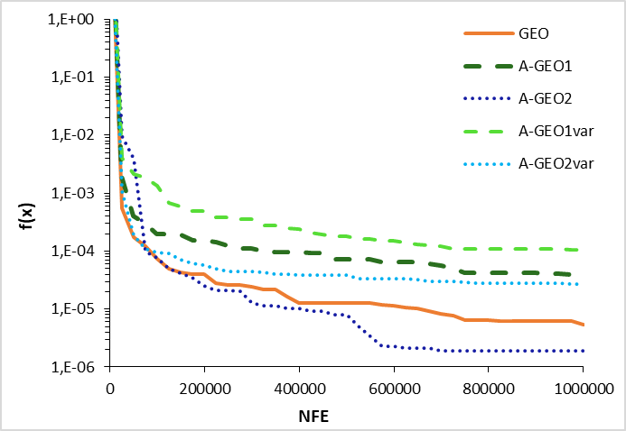
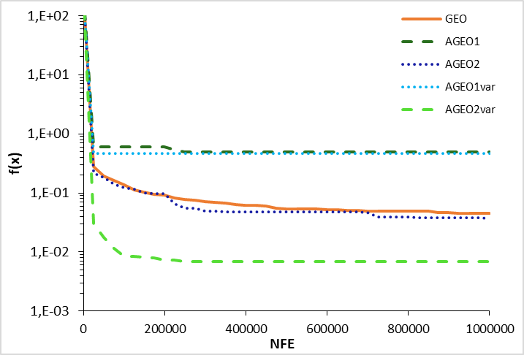
Resultados do AGEOvar
F2 (ROSENBROCK)
F3 (GRIEWANGK)

